Slide 2
ISO 12207
Juan Esteban Ospina Zapata
Deimer Tapias Sanchez
Emiliano Caro Salazar

Slide 3
¿Que es?
¿Para que sirve?

Slide 4
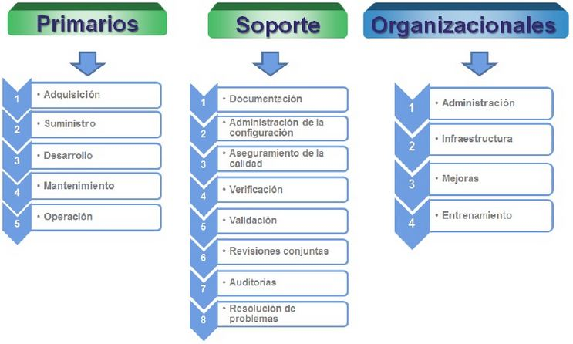
PROCESOS

Slide 5
PROCESOS PRIMARIOS
- Adquisición
- Suministro
- Desarrollo
- Operación
- Mantenimiento

Slide 6
PROCESOS DE SOPORTE
- Documentación
- Administración de la configuración
- Aseguramiento de la calidad
- Verificación

Slide 7
PROCESOS DE SOPORTE
- Validación
- Revisiones Conjuntas
- Auditorías
- Resolución de problemas

Slide 8
PROCESOS ORGANIZACIONALES
- Administración
- Infraestructura
- Mejoras
- Entrenamiento

